Slide 1

자유 민주당
22359903 김민재

Slide 2
목차
자유 민주당 성립과 55년체제의 시작
55년 체제의 종식과 그이후
자유 민주당의 강세 이유
자유 민주당의 문제점
1당 장기 집권으로 인한 문제

Slide 3
일본 자유민주당의 성립과 55년체제

Slide 4
자유당의 창당
자유당은 1945년 히토야마 이치로가 창당한 보수정당이다
그러나 히토야마가 전시 행적으로 연합군 총사령부에게 공직 추방령을 선고 받아
요시다 시게루에게 당을 맡겨 자유당을 이끌게 된다

Slide 5
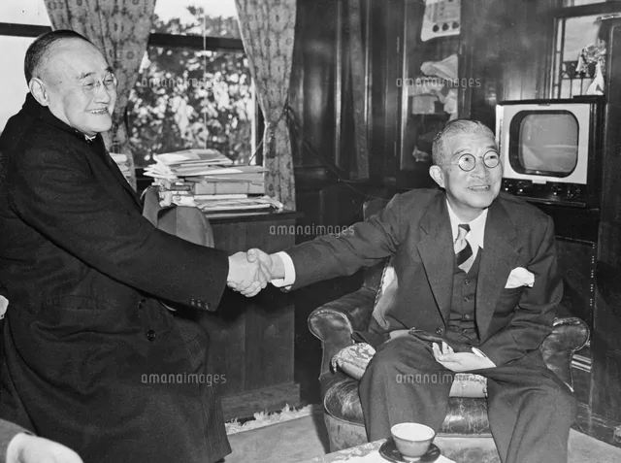
요시다(좌)히토야마(우)

Slide 6
민주당의 창당
자유당을 넘길때 자신이 돌아오면 총리직을 받는다는 약속을 하였는데 1951년
공직 추방이 해제되어 돌아온 히토야마는 총리직을 요구하지만 요시다가 거절
당내가 두사람의 파벌로 분열된다 이후 1954년 당을 나와 민주당을 창당한다

Slide 7
2개의당이 모여 자유 민주당이 되다
민주당과 자유당은 히토야마파와 요시다파간의 갈등으로 사이가 좋지 못했지만 1955년 사회당이 분열되어 있던 사회주의 세력을 통합하자
민주당이 사회당의 세력에 위협을 느끼고
제 3당으로 밀려난 자유당에 먼저 손을 내밀어
2정당이 합쳐 자유민주당이 출범하게 된다
이것이 55년체제의 시작이 된다

Slide 8
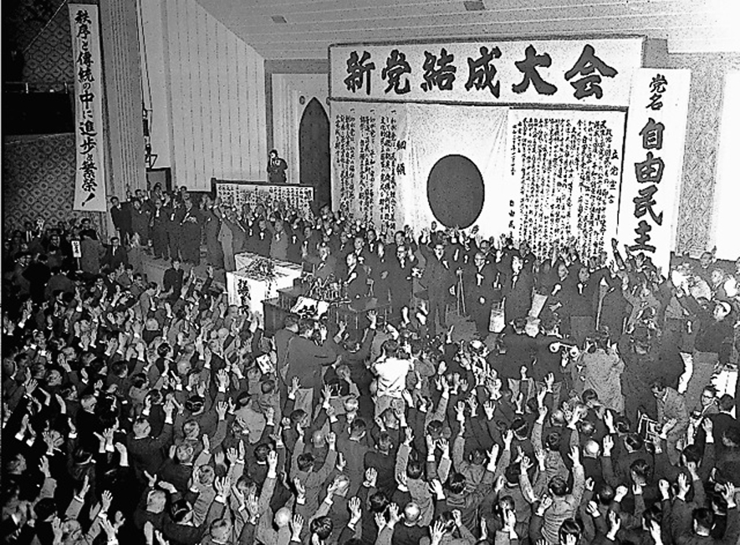
자유 민주당 창당 대회

Slide 9
55년체제의 종식과 그이후

Slide 10
도쿄 사가와 규빈 사건
1992년 사가와 규빈이 정치권에 대규모 정치자금을 공급한 사실이 불거지고
이 사건을 둘러싸고 자민당 계파인 경세회의 좌장 가네마루 부총재가
의원직을 사퇴하면서 정계를 물러났으며 이에 경세회 일원이자
당내 2인자 오자와 이치로 역시 사건에 연루돼 증인소환이 불가피한 위기상황에 몰리게 되어 경세회 파벌은 급속도로 와해되어 힘을 잃게 된다 이후
개혁파 의원들이 탈당하고 새로운 당을 만들게되어 자유 민주당은 큰 타격을
입는다

Slide 11
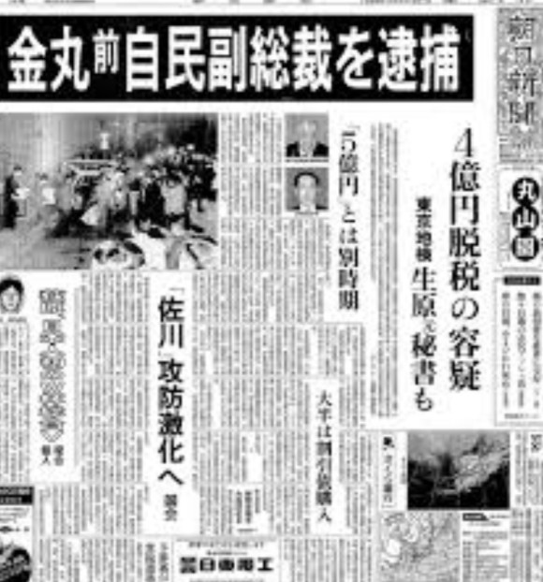
당시 아사히 신문의 보도

Slide 12
호소카와 내각 수립과 끝나지 않은 스캔
탈당한 자유 민주당 의원들이 신당을 만들고 자민당은 사가와 규빈 스캔으로
선거에서 참패하며 과반을 지키지 못하였고 탈당한 의원들이 만든 당
일본사회당, 신생당, 일본신당, 공명당, 민사당, 신당 사키가케, 사회민주연합, 민주개혁연합이 연립하여 호소카와 내각을 만들어내며 38년간의 집권을 끝내게 된다 하지만 총리인 호소카와가 과거 참의원 시절 사가와 규빈에게 정치 자금을 받았다는 의혹이 제기되면서 8개월만에 사임 하게된다

Slide 13
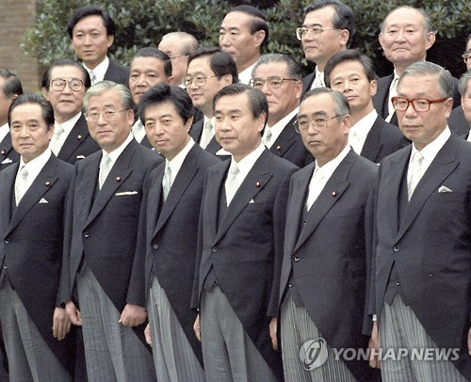
호소카와 내각 출범 모습

Slide 14
자유민주당의 재집권
호소카와 내각이 물러나고 이후에도 연립내각은 분열에 휩싸여 제대로 굴러가지 못하였고 그대로 몰락하여 자유민주당이 사회당과 손잡고 다시 정권을 잡게된다
이후 2009년 민주당에게 정권을 잃기 전까지 다시 장기간 집권을 하게된다
2009년 민주당이 집권하였지만 동일본 대지진,후쿠시마 원자력 발전소 사고 대처 미흡,정치 자금 관련 스캔 등으로 몰락하여 2012년 다시 자유 민주당에게
정권을 내준이후로 자유 민주당이 계속 집권하고 있다

Slide 15
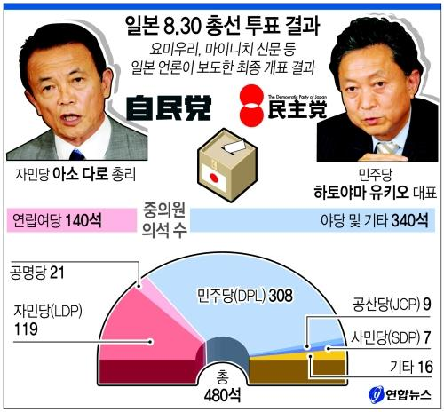
정권 교체 당시 압승한 민주당

Slide 16
자유민주당의 강세 이유

Slide 17
파벌정치
자유 민주당은 시작이 파벌의 결합이고 또 지금도 파벌정치가 계속되고 있다
이 파벌정치가 일본국민에게는 자민당을 지지하는 이유중 하나이다
왜인가 하면 총리를 배출하는 파벌이 바뀌면 그것을 정권 교체로 인식시키게 한다는것이다
자신이 지지하는 인물의 파벌이 내부 파벌 다툼에서 승리하여 총리가 되면은 그것이 정권 교체라는것이다

Slide 18
진보적 의제 선점
자유 민주당은 보수정당이지만 진보적인 정책도 많이 시행하였다
반면 사회당은 계급철폐와 무장중립등 민생과는 상관없는 의제에 집중하다가
지지층을 잃어버려 자민당의 독주체제가 더욱 공고해졌다
아베시기에 기업들을 압박하여 노동자들의 최저 임금을 상승시킨것이 예이다

Slide 19
소선거구제
소선거구제는 한명만 당선되기에 분열되어 있는 야당들 보다는
자유 민주당쪽에서 미는 인물이 당선되기 유리하다
또 국민들 입장에서도 당선되기 희박한 군소 정당 보다는 거대 정당을
택할 확률이 높다

Slide 20
자유민주당 집권시기 고속 경제 성장
전후 자유 민주당이 집권 한 시기에 일본은 고속 경제 성장을 맛봤다
도쿄 하나로 미국을 산다는 말이 나올정도의 버블경제 시기를 만들어낸것이
자유 민주당의 집권 시기이고 90년대 버블이 꺼지기 전까지는 경제가 항상
좋았기에 경제가 좋아 자민당에게 투표한것이다 하지만 90년대 이후로 부터는
경제가 좋지도 않은데 왜 자유 민주당을 뽑는것일까

Slide 21
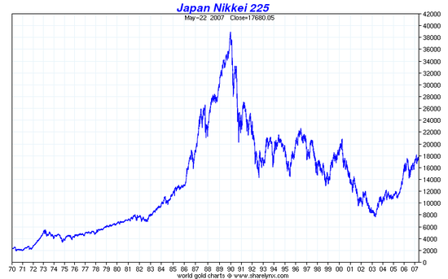
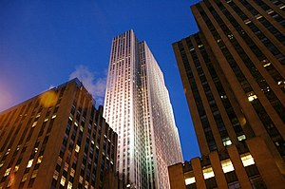
1980년대 미쓰비씨에서 구매한 록펠러 센터
일본의 초고도 성장을 보여주는 지표

Slide 22
야당들의 무능과 대안없음
1993,2009년 2번의 정권 교체가 있었지만 둘다 내부의 분열 아니면 무능함을
보여주었다 특히 2009년 정권을 얻은 민주당은 2011년 도호쿠 대지진 관련
대처에서 초기의 은폐시도,대처에서의 미흡으로 국민들의 신임을 잃어버렸다
야당이 이렇게 되니 자유 민주당을 대신하여 선택할 정당이 없어 자민당이
계속 뽑히는 상황이 일어났다

Slide 23
자유민주당의 문제점

Slide 24
유착 문제
최근에 아베 전 총리 암살로 화제된 통일교 사건을 비롯해 여러 수많은 기업,종교단체와 유착관계로인한 비리 문제가 1992년 사카와규빈사건 이후로도 나아지지 않고 이어지고 있다

Slide 25
파벌정치의 문제
현재 총리인 기시다는 사전 국민 조사에서는 고노 다로보다는 지지율이 낮았지만
당내 파벌 정치의 결과로서 기시다가 총리가 되었다 이러한점은 물론 내각제에서는 일어날수 있는일이라고 할수 있지만 총리가 되려면 파벌들의 협력을 얻거나
자신의 파벌이 거대해야하는데 이러니 총리가 되고나서도 파벌들의 마음에
안들면 정책시행에 차질을 겪는다 또 자신의 파벌이 있다면 이를 유지하기위해
돈을 많이 써야 하기 떄문에 또 이과정에서 비리가 생긴다

Slide 26
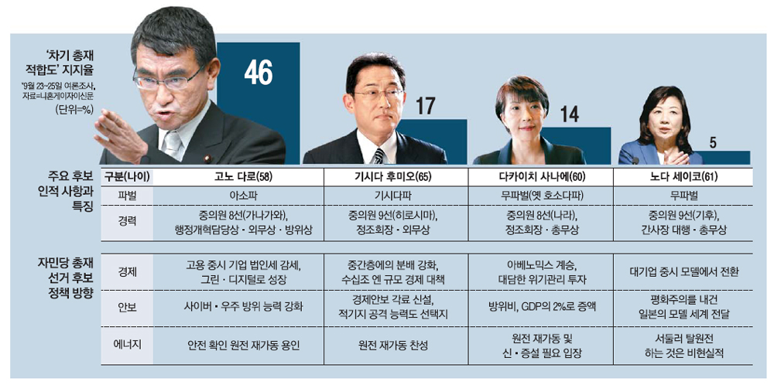
당시의 여론조사

Slide 27
1당 장기집권으로 인한 문제

Slide 28
젊은층의 정치 관심 하락
일본은 민주주의 국가중에서도 투표율이 낮기로 유명하다 그이유중 하나는
자유 민주당의 장기 집권이다 항상 자유 민주당이 집권하니
투표를 해도 안바뀔것이라 생각해 젊은층의 투표율이 점점 낮아지는것이다

Slide 29
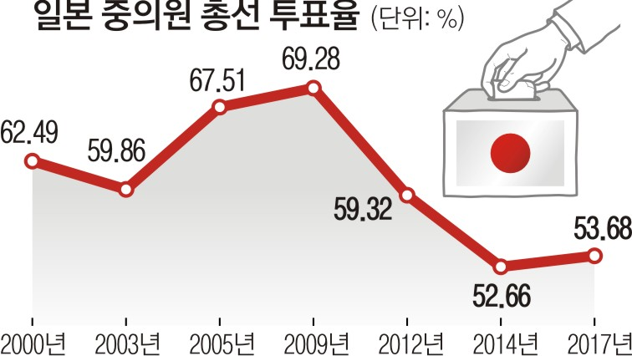
일본의 투표율

Slide 30
마무리
일본은 왜 자유 민주당만이 집권하는것에 대해 몰랐었는데
이번 활동으로 인해 왜 일본사람들이 자유 민주당을 지지하며 자유민주당이
여러 사고가 있었음에도 장기간 집권하고 있는지를 알수 있었다

Slide 31
출처
https://youtu.be/5johTnA_Moo
https://ja.wikipedia.org/wiki/%E8%87%AA%E7%94%B1%E6%B0%91%E4%B8%BB%E5%85%9A_(%E6%97%A5%E6%9C%AC)
https://youtu.be/OurvZSFzKHY

Slide 32
감사합니다

